Slide 1
Energietransitie.

Slide 2



Slide 3
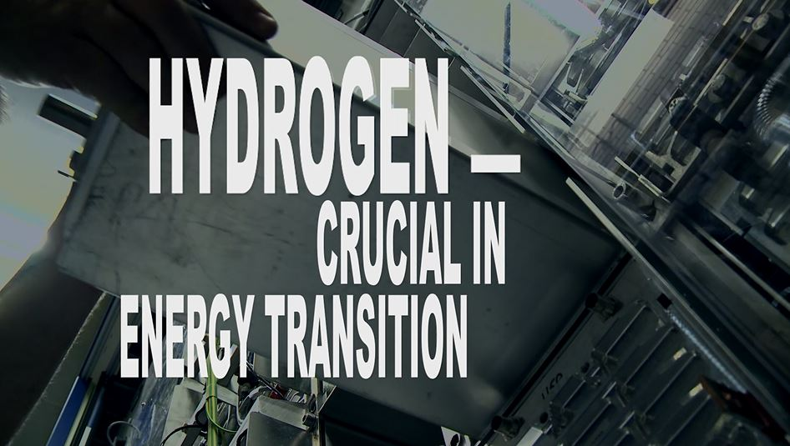
Energietransitie
Doelen Energieakkoord Mobiliteit & Transport
Verhoging van de energie-efficiëntie.
Efficiëntieverbetering in gebruik van mobiliteit en transport.
Een groter aandeel duurzame modaliteiten.
De overgang naar nieuwe energiedragers.
Verkenning van mogelijke toepassing van ‘betalen voor gebruik’.
Effectief bron- en ruimtelijk beleid.
Effectief mobiliteitsmanagement en aansluiting bij de behoeften en beleving van gebruikers.
?

Slide 4
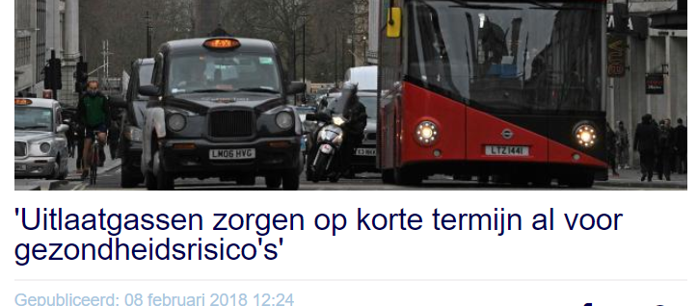
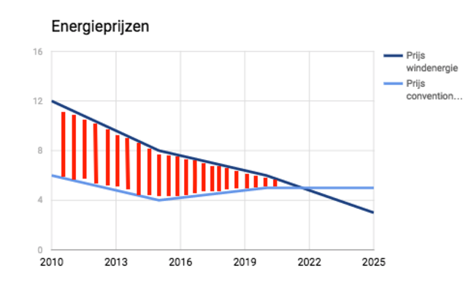











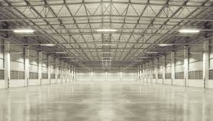

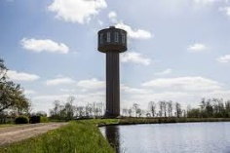


De toekomst is elektrisch
De prijs van stroom daalt razendsnel
Schone energie
Grondstoffen zijn eindig
Energieopslag

